Slide 1
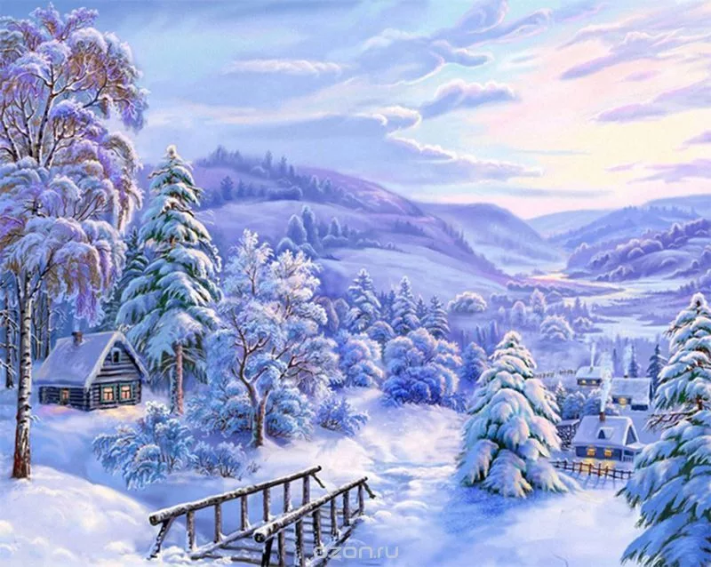
МДОБУ «Великосельский детский сад №14».
Презентация на тему :
««Наступила зима».
«Теплые гнездышки для ежат»»
Подготовила воспитатель
Бещева Татьяна Викторовна
2018 год

Slide 2
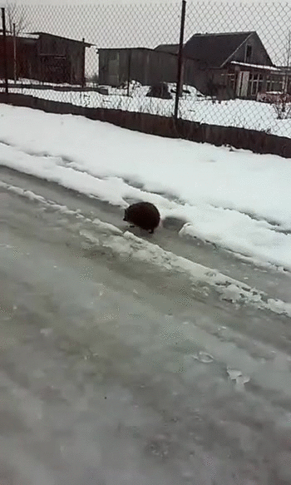

Slide 3
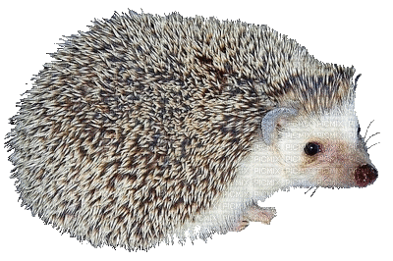

Slide 4
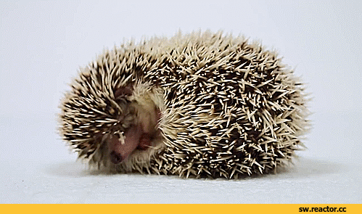

Slide 6
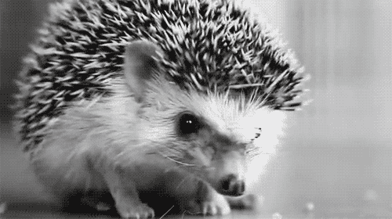

Slide 7
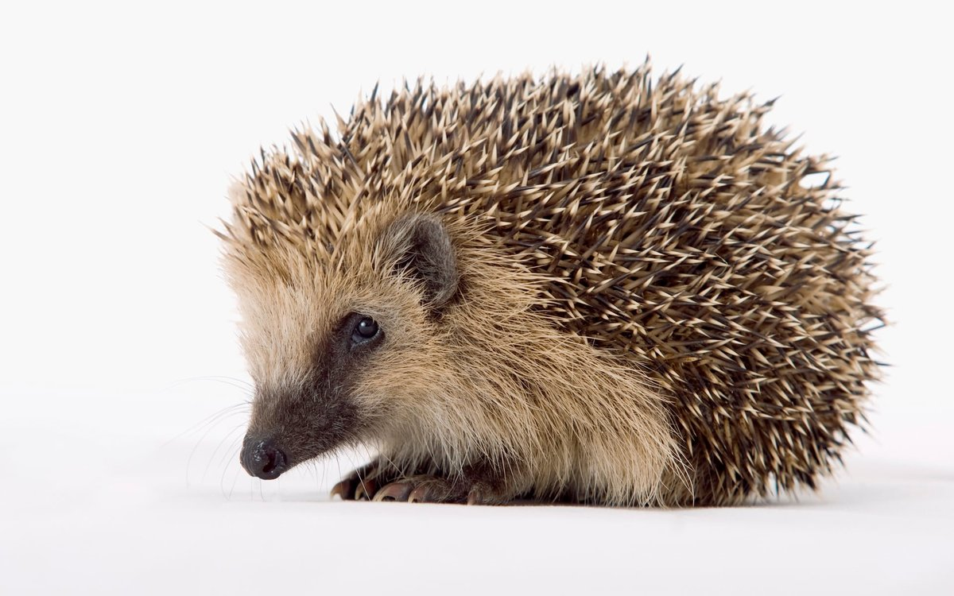

Slide 8
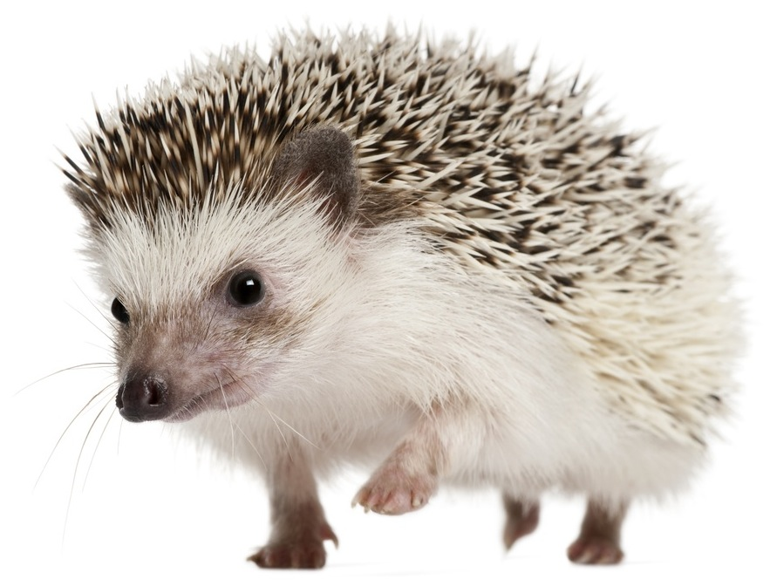

Slide 9
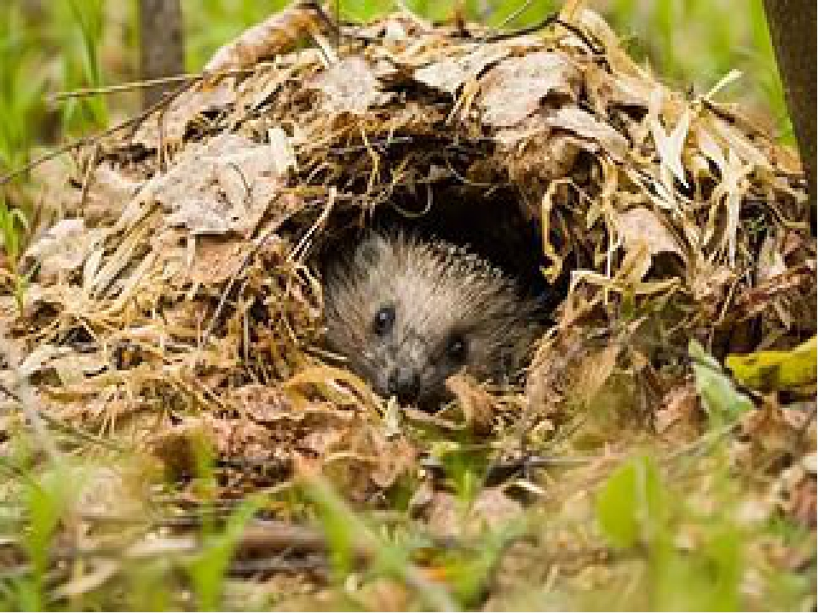

Slide 10
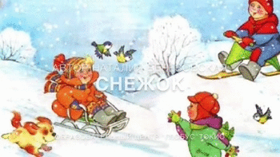

Slide 13
